Slide 1






UBND Huyện An Dương
Trường Tiểu học An Hồng
  Môn: Toán 2
  Ôn tập phép cộng phép trừ trong pham vi 100( Tiết 2)
Giáo viên: Đặng Thị Hân
Năm sinh: 1974

Slide 2

1
Đặt tính rồi tính.
83 + 9
57 + 4
62 + 8
39 + 5

Slide 3

2
Buổi sáng, bác Mạnh thu hoạch được 87 bao thóc. Buổi chiều, bác Mạnh thu hoạch được nhiều hơn buổi sáng 6 bao thóc. Hỏi buổi chiều bác Mạnh thu hoạch được bao nhiêu bao thóc?

Slide 4
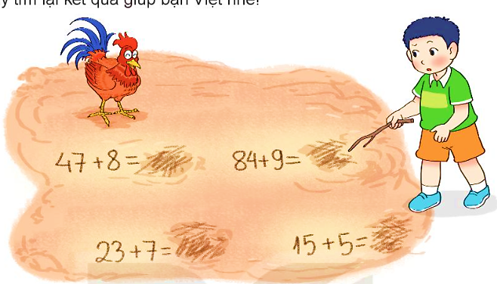
3
Chú gà bới đất làm mất kết quả của các phép tính mà Việt vừa viết. Hãy tìm lại kết quả giúp bạn Việt nhé!

Slide 5


RUNG CHUÔNG VÀNG

Slide 6
4. Chọn kết quả đúng.
a) 28 + 9 + 2 = ?
A. 37 B. 39 C. 30
HẾT GIỜ
b) 45 + 5 + 8 = ?
A. 58 B. 48 C. 68
HẾT GIỜ

Slide 7
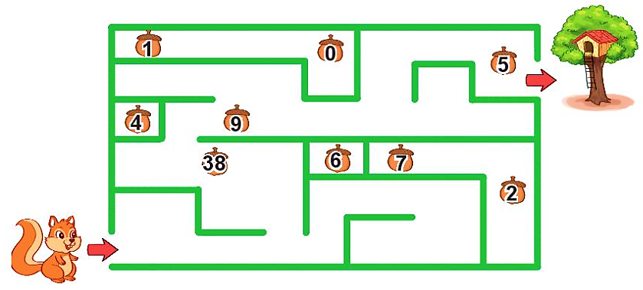
5
Tính tổng các số trên những hạt dẻ mà chú sóc nhặt được trên đường về nhà.

